Slide 1
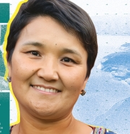
PIŠEM ZA PRAVICE 2023
RITA KARASARTOVA,
KIRGIZISTAN

Slide 2

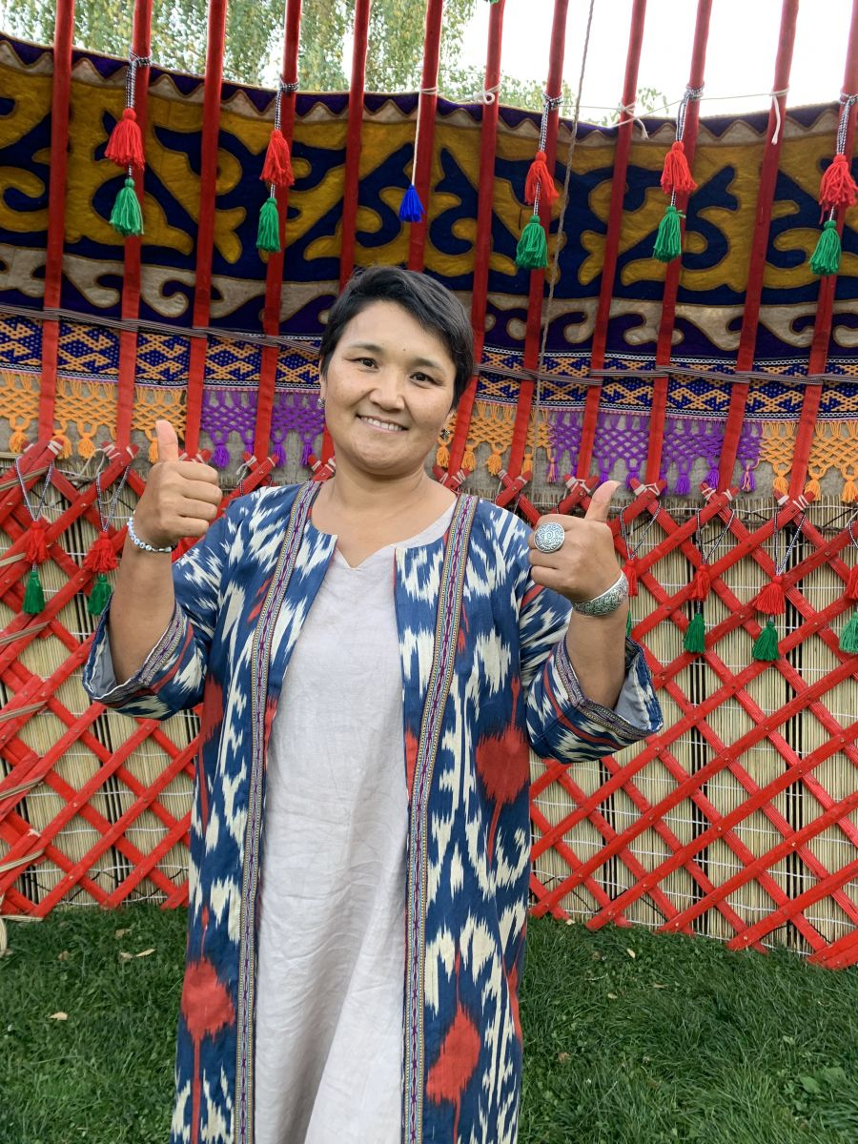
RITA KARASARTOVA, KIRGIZISTAN

Slide 3

Za kaj gre?
Rita Karasartova rada preživlja čas s svojimi otroki, vadi jogo in šiva chapanse, tradicionalne prešite jakne v Kirgizistanu. Toda od oktobra 2022 se je Ritino življenje obrnilo na glavo. Bila je aretirana in mesece je preživela v tesni celici brez dostopa do zdravstvenega varstva in brez kontakta s svojo družino. Zdaj je v hišnem priporu in držati se mora stroge policijske ure.

Slide 4
Za kaj gre?
Rita je zagovornica človekovih pravic in strokovnjakinja za državljansko upravljanje. Več kot desetletje je svoje življenje posvečala neodvisnemu pravnemu svetovanju in pomagala ljudem, ki jim je krivičen in nezanesljiv pravni sistem kršil pravice. Vodi nevladni Inštitut za javno analizo in je članica Združenega demokratičnega gibanja Kirgizistana, ki se bori proti revščini in nepravičnosti.

Slide 5
Za kaj gre?
Skupaj s 26 drugimi je bila Rita aretirana zaradi nasprotovanja sporazumu, ki ga je njena vlada podpisala z Uzbekistanom. Od oblasti so zahtevali preglednost sporazuma, saj je ta nadzor nad rezervoarjem vode podelil v upravljanje uzbekistanskim oblastem. Tako kot drugi se je tudi Rita bala, da bo Uzbekistan omejil ali prepovedal dostop do vode, ki predstavlja redek vir v regiji. To bi lahko imelo uničujoče posledice.
Rita in ostali so bili sprva pridržani zaradi organiziranja množičnega nereda, obtožena pa je bila poskusa nasilnega strmoglavljenja vlade, grozi ji do 15 let zapora.
Zahtevajte svobodo Rite Karasartove.

Slide 6
PIŠITE GENERALNEMU DRŽAVNEMU TOŽILCU
Zahtevajte, da se Rito nemudoma izpusti iz hišnega pripora, da se zoper njo umaknejo vse obtožbe in da lahko še naprej izvaja aktivnosti za človekove pravice brez strahu pred maščevanjem.
Svoja pisma pošljite na Amnesty International Slovenije (Dunajska cesta 5, 1000 Ljubljana), kjer
jih bomo zbrali in poslali naprej.
NASLAVLJANJE: Dear General Prosecutor

Slide 7
POMAGAJTE RITI OHRANITI UPANJE
Sporočite Riti, da ni sama s pošiljanjem sporočil in risb s tematiko prijateljstva in upanja.
Svoje izdelke posredujte Amnesty International Slovenije, fotografije pa
lahko objavite tudi na družbenih omrežjih.
Uporabite ključnik #Pisemzapravice in označite @amnesty.slovenije.

